Slide 1
第5章 信号的抽取与插值
5.1 前言
5.2 信号的抽取
5.3 信号的插值
5.4 抽取与插值相结合的抽样率转换
5.5 信号的多相表示
5.6 几个重要的恒等关系
5.7 抽取和插值的滤波器实现
5.8 抽取与插值的编程实现

Slide 2
5.1前言
抽样率转换问题
一、为什么要作抽样率转换？
1. 信号原来的抽样频率不合适
如抽样频率过高，数据量太大：
存储量大，
计算负担重，
传输时需要大的带宽。
2. 实际的数字系统中，不同的处理环节 需要不同的抽样频率

Slide 3
例如：
在音频世界，就存在着多种抽样频率。得到立体声信号（Studio work）所用的抽样频率是48kHz，CD产品用的抽样率是44.1kHz，而数字音频广播用的是32kHz。
同一首音乐，从录音、制作成CD唱盘到数字音频广播，抽样频率要多次变化。
再例如：
当需要将数字信号在两个或多个具有独立时钟的数字系统之间传递时，则要求该数字信号的抽样率要能根据时钟的不同而转换。

Slide 4
多抽样频率下信号的处理称为
“多抽样率信号处理”
Multirate Signal Processing
3. 信号多分辨率的需要
根据信号频率成分的分布，将一个信号分解成低频信号和高频信号，或分解成多带信号（如M个带），分解后的信号带宽减少M倍，所以抽样频率可减少M倍。

Slide 5
二、如何实现抽样率的转换
1. 对原来的模拟信号重新抽样；
？
2.
？
3. 基于原数字信号，用信号处理的 方法实现抽样率转换。☆

Slide 6
三、多抽样率信号处理的内容
信号的抽取(Decimation);
信号的插值（Interpolation);
抽取与插值的实现、多相结构、多抽样率系统；
两通道滤波器组，分析与综合；
M通道滤波器组，分析与综合；
多抽样率信号处理的应用。

Slide 7
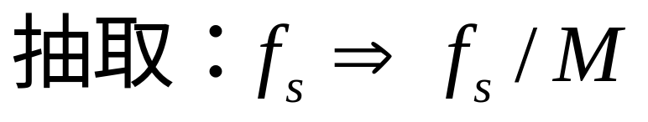


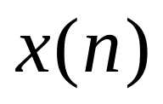
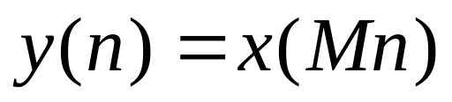

5.2 信号的抽取
抽样频率减少 倍
↓M
Down-Sampler
最简单的方法是将 中每 个点 中抽取一个，依次组成一个新的序列，即

Slide 8
舍弃了 部分的数据

Slide 9
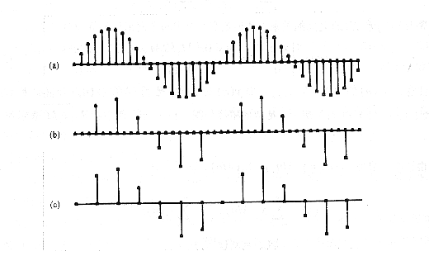


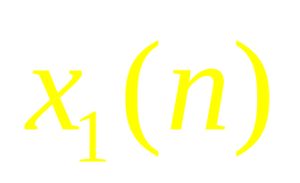

？
要找到抽取前后， 和 的时域、
频域关系。对于抽取，要通过中间序列

Slide 10
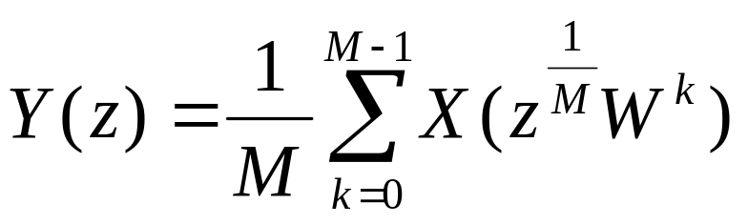
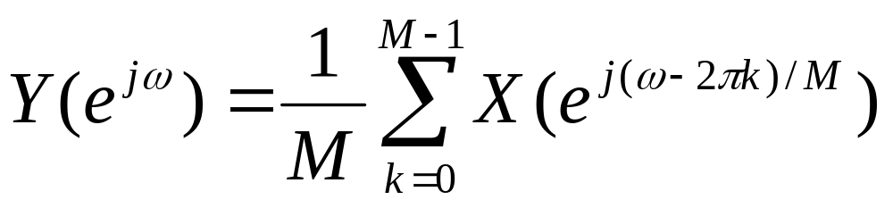
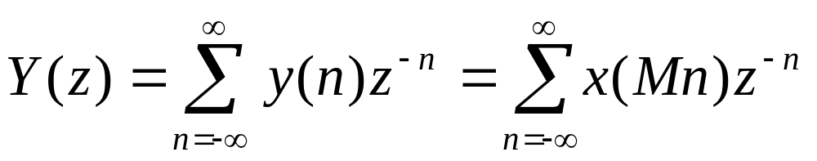
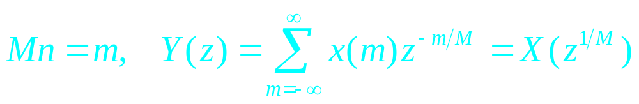
现证明如
右的关系：
二者的抽样频率不一样，使用的点数不一样
证明：
？

Slide 11
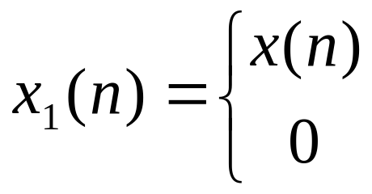
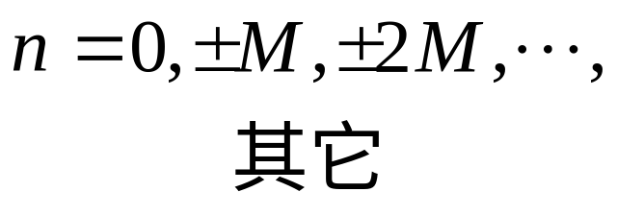
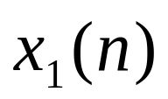

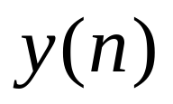
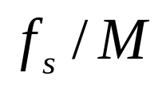
令：
的抽样率仍为
的抽样率是
现在的任务是:
1. 找到 和 的时域与频域的关系;
2. 找到 和 的时域与频域的关系;
3. 找到 和 的时域与频域的关系;

Slide 12
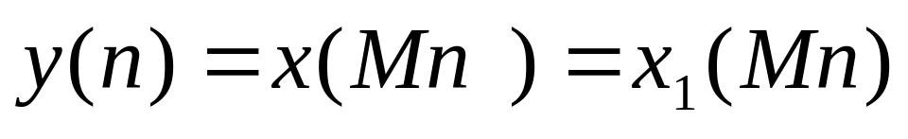
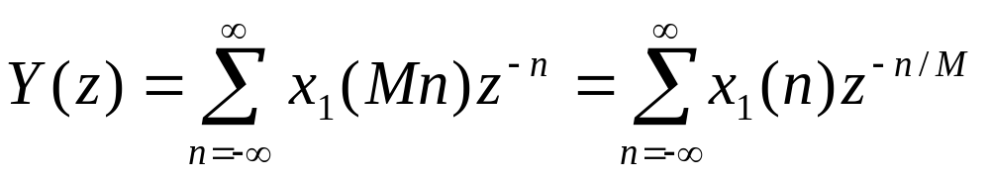
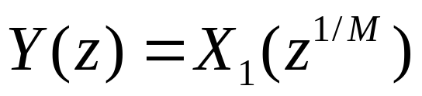
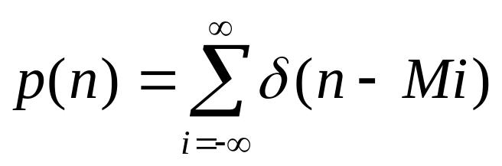
正确
尽管二者抽样频率不一样，但后者在和前者不一致的地方全为零
关键是 和 的关系：
令
为一脉冲序列，其抽样频率也为

Slide 13
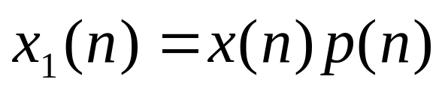
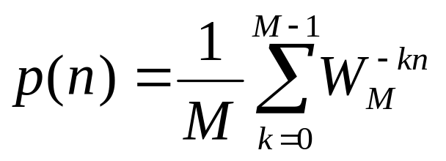
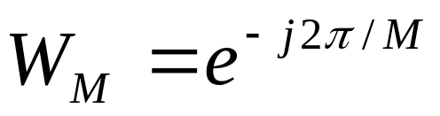
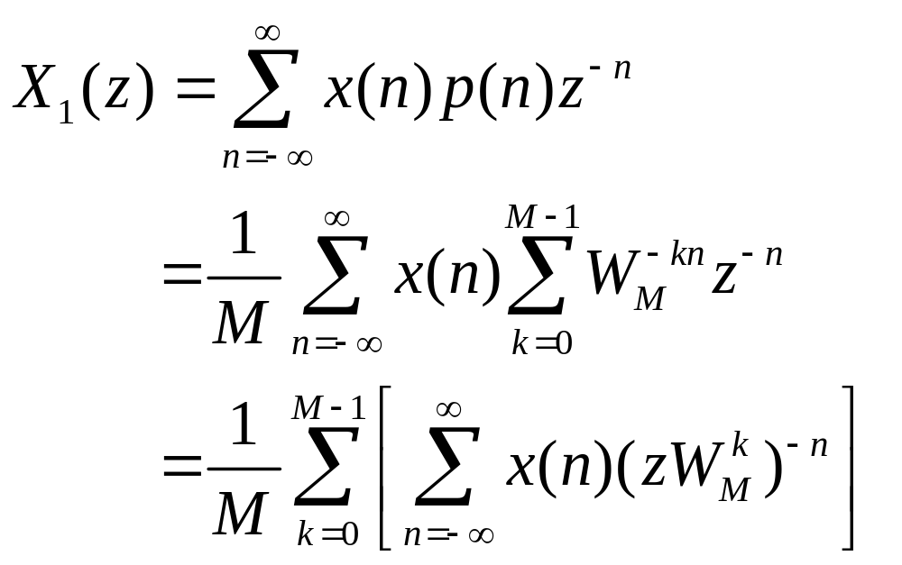
周期序列展为傅里叶级数

Slide 14
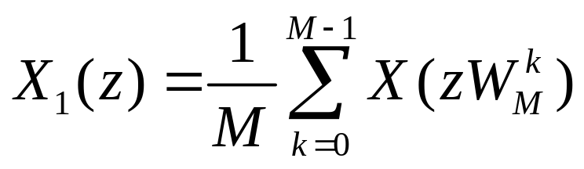
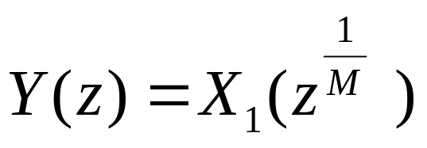
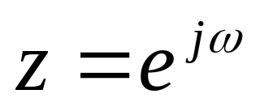
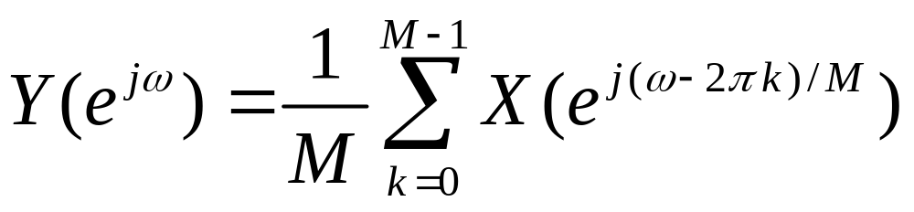
所以：
又因为：
最后：
信号抽取前后频域的关系

Slide 15
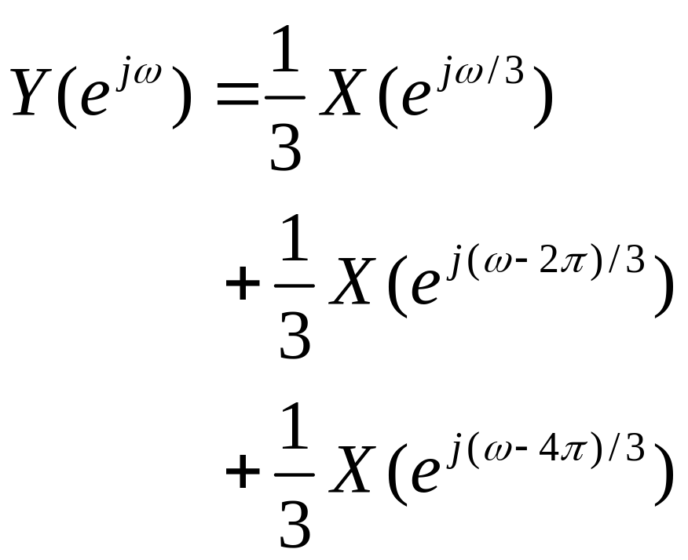
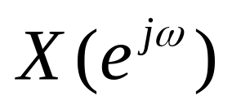
？
如何理解
令：
将 作3倍的扩展
将 移动 后作3倍的扩展
将 移动 后作3倍的扩展
再迭加！

Slide 16
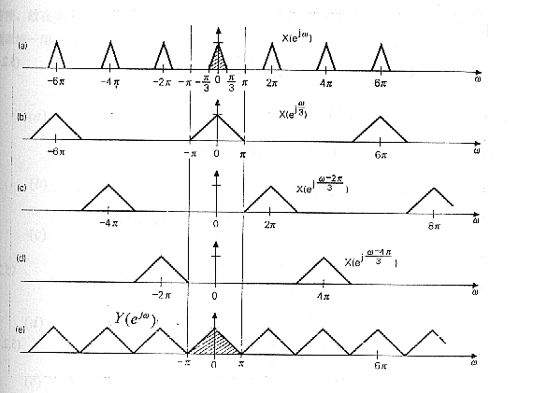

Slide 17
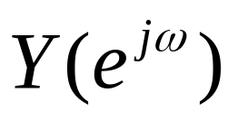
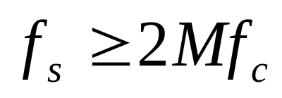
将信号 作 的抽取，得
目的：将抽样频率降低 倍；
原则： 应保留 中的全部信息；
措施： 的一个周期应等于 的一个周期；
结论：
：抽取的结果不会发生频谱的混迭

Slide 18
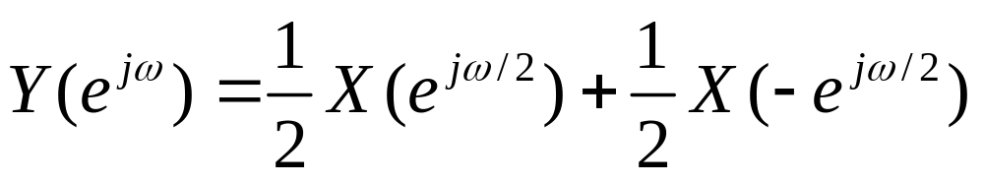
由于 是可变的，所以很难要求在不同的 下
都能保证
结果：出现了频谱的混迭，如：

Slide 19
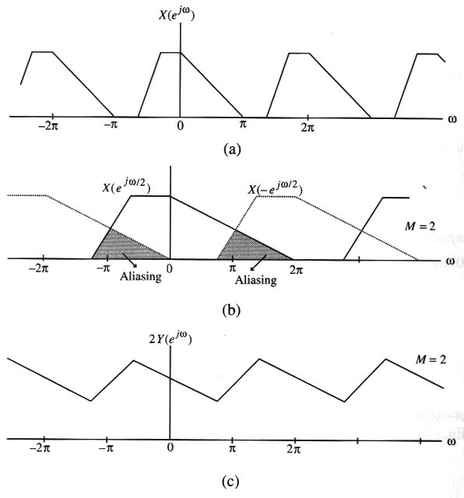
抽取后频谱的混迭

Slide 20
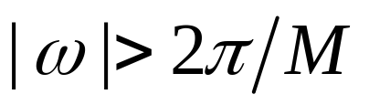
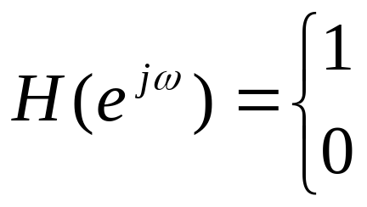
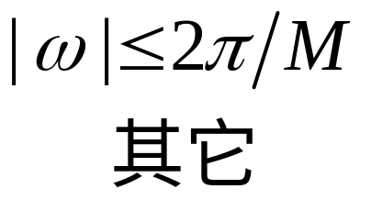
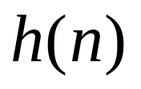
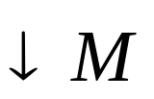
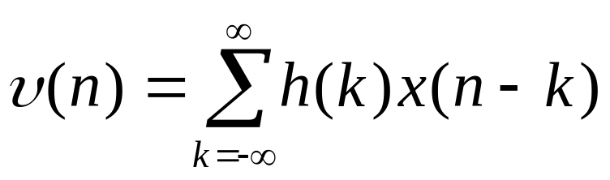
解决的办法：在抽取前加反混迭滤波器，去除
中 的成分。虽然牺牲了一部分高频内
容，但总比混迭失真好。

Slide 21
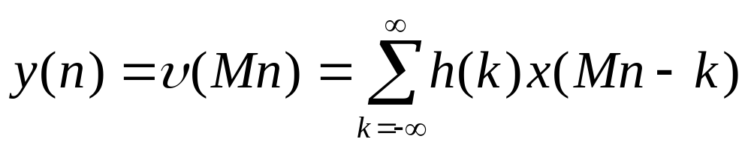
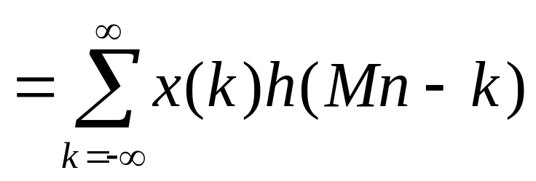
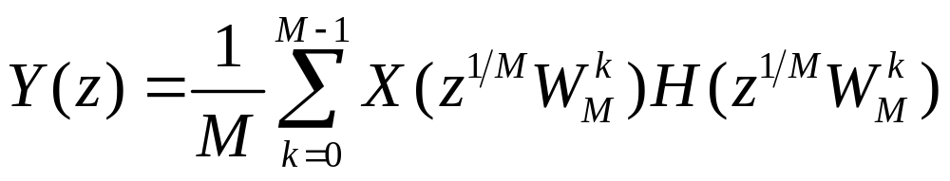
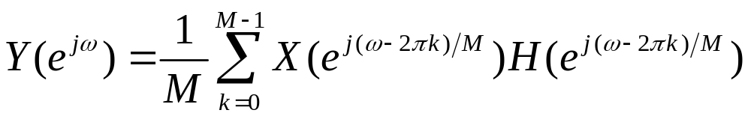

Slide 22
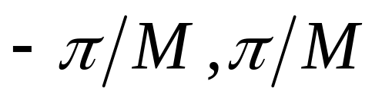
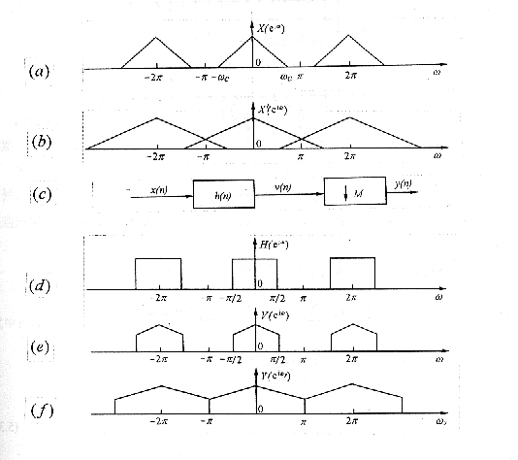
加上频带为（ ）的低通滤波器后，可以避免抽取后频谱的混迭

Slide 23

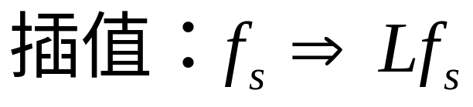
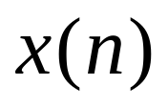
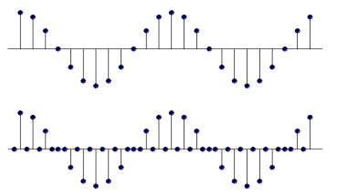
5.3信号的插值
Up-Sampler
最简单的方法:
将 每两个点之间补L-1个零。

Slide 24
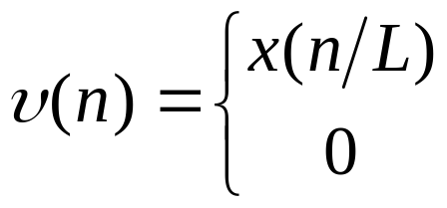
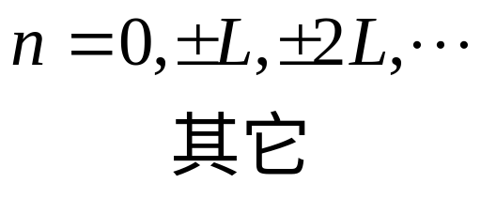



中保留了
的全部数据

Slide 25




代换前后保证所有的点都不丢失
信号插值前后频域的关系

Slide 26

镜像（Image)
必须去除！

Slide 27








去除镜像的目的实质上是解决所插值的为零的点的问题。方法：滤波

Slide 28



5.4抽取与插值相结合的抽样率转换
分数倍抽样率转换：
CD产品用的抽样率是44.1kHz，而数字音频广播用的是32kHz。如何转换？
先作 倍的插值，再作 的抽取
合理的方法是先对信号作插值，然后再抽取
插值
抽取

Slide 29




因为两个滤波器工作在同样的抽样频率下，所以可将它们合并成一个

Slide 30







单独抽取和单独插值时时域关系的结合

Slide 31



例
如何计算？

Slide 32



方法1
包含很多乘以零的运算，实际上是不需要的

Slide 33
由 求 ，每两个点只要一个，即
白计算了
所以，在抽取与插值中，一定会有高效的计算方法，原则是：
插值时，乘以零的运算不要做；
抽取前，要舍弃的点就不要再计算。

Slide 34








的又一种表示形式：
多相结构表示
表示 对模 求余

Slide 35









方法2

Slide 36




例
考查一个多抽样率系统是如何工作的

Slide 37





5.5信号的多相表示

Slide 38





类型-I多相表示

Slide 39





例
例

Slide 40






类型-I ：
类型-II多相表示
类型-III多相表示

Slide 41









Slide 42



5.6 几个重要的恒等关系
Noble Identities
1.
两个信号分别定标以后再相加后的抽取等于它们各自抽取后再定标和相加。
抽取和插值的系统是线性系统，但不是“时不变”系统。

Slide 43





2.
信号延迟 个样本后作 倍抽取和先 作 倍抽取再延迟一个样本是等效的。
证明：
对左图

Slide 44

对右图
两个图等效

Slide 45


3.
即在 倍抽取器的前后，滤波器的 的幂相差 倍
证明：
右图的关系

Slide 46






4.
信号插值以后分别定标等效于将该信号分别定标以后再各自插值。
5.
信号经单位延迟后作 倍插值和先作 倍插值再延迟 个样本等效

Slide 47



6.
若将 倍插值器前的滤波器移到该插值器后，则滤波器的变量 的幂增加 倍
请自己证明各个关系！

Slide 48
5.7抽取和插值的滤波器实现
5.7.1 抽取的滤波器实现
5.7.2 插值的滤波器实现
5.7.3 抽取和插值相结合
得滤波器实现

Slide 49


5.7.1抽取的滤波器实现
问题：卷积后有大量的数据被舍去，浪费了计算时间。改进：右图

Slide 50

假定：
分析一下和滤波器系数相乘的输入数据：

Slide 51



与 相乘的滤波器系数：
与 相乘的滤波器系数：
与 相乘的滤波器系数：
可把滤波器的系数分成 组，
每组 个系数

Slide 52


Slide 53


可以用多相结构来实现信号的抽取，即

Slide 54



5.7.2 插值的滤波器实现

Slide 55



先插值再滤波，滤波器系数工作在高抽样率端，将和很多的零相乘
滤波器系数工作在低抽样率端

Slide 56



5.7.3 抽取和插值相结合的滤波器实现
假定

Slide 57

将抽取环节移到滤波环节之前，即滤波器工作在低抽样率端。
但插值环节仍在前面，使后面处在高抽样率工作状态。可以通过恒等变换，将插值环节移到后面（见教科书）。

Slide 58
5.8 抽取与插值的编程实现
对给定的 ，首先设计一低通滤波器 ，
使其逼近理想的低通滤波器
具体的实现可用MATLAB中的有关 m 文件

Slide 59
1. INTERP: Resample data at a higher rate using lowpass interpolation. y = INTERP(x, L) resamples the sequence in vector x at L times the original sample rate. The resulting resampled vector y is L times longer,
LENGTH(y) = L*LENGTH(x).
INTERP1: YI = INTERP1(X,Y,XI,'method')
'nearest' - nearest neighbor interpolation
'linear' - linear interpolation
'spline' - cubic spline interpolation
'cubic' - cubic interpolation

Slide 60
3. DECIMATE： Resample data at a lower rate after lowpass filtering. Y = DECIMATE(X,R) resamples the sequence in vector X at 1/R times the original sample rate. The resulting resampled vector Y is R times shorter,
LENGTH(Y) = LENGTH(X)/R.
4. RESAMPLE Change the sampling rate of a signal.
Y = RESAMPLE(X,P,Q) resamples the sequence in vector X at P/Q times the original sample rate using a polyphase implementation. Y is P/Q times the length of X (or the ceiling of this if P/Q is not an integer).
P and Q must be positive integers.

Slide 61
5. UPFIRDN Upsample, apply a specified FIR filter, and downsample a signal.
UPFIRDN(X,H,P,Q) is a cascade of three systems applied to input signal X:
(1) Upsampling by P (zero insertion).
(2) FIR filtering with the filter specified by the impulse response given in H.
(3) Downsampling by Q (throwing away samples).
UPFIRDN uses an efficient polyphase implementation.

Slide 62

例：原信号为一正弦，每个周期16点，作
抽样率转换

